Slide 1

Padrões de Projeto
Composite
Carla Gabriela | Francielly Tineli | Idarlete Miranda

Slide 2

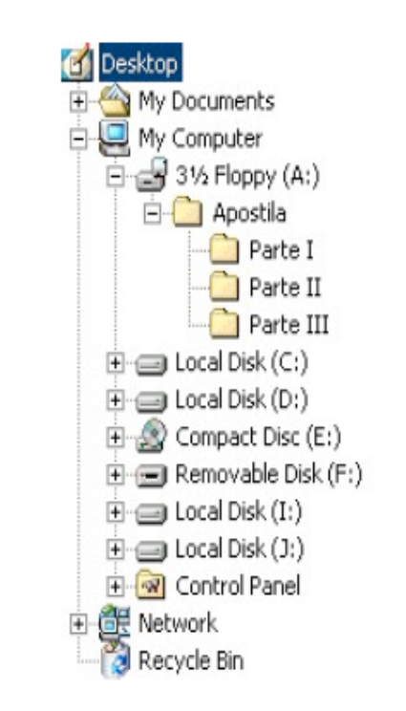
Padrão Estrutural
Os padrões estruturais se preocupam com a forma como classes e objetos são compostos para formar estruturas maiores.
A flexibilidade obtida pela composição de objetos provém da capacidade de mudar a composição em tempo de execução o que não é possível com a composição estática (herança de classes).
Exemplo de estrutura hierárquica
estrutura de diretório no Windows 2000

Slide 3
Padrões Estruturais
Adapter
Abstração de conceitos do mundo real
Bridge
Inteligência Artificial, Linguística e Softwares
Composite
Conjunto de classes que definem objetos de um sistema
Decorator
Classe, herança, interface, pacote, polimorfismo, mensagem
Façade
Interface unificada, C++, C#, Java, Python, Ruby, SmallTalk, PHP 4
Flyweight
Objetos com estado reduzido
Proxy
Objeto ponteiro de referência de contagem

Slide 4
Padrão Composite
Permite que um objeto seja constituído de outros objetos semelhantes a ele formando uma hierarquia.
Permite o tratamento uniforme de objetos individuais e composições de objetos

Slide 5
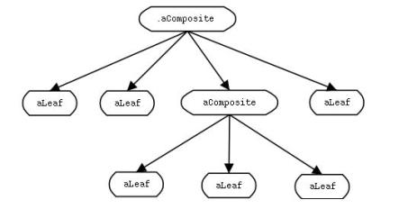
Padrão Composite
Normalmente utilizado para representar listas recorrentes - ou recursivas - de elementos.
Compõe objetos em estrutura de árvore para representar hierarquias do tipo todo-parte.

Slide 6
Padrão Composite
Além disso, esta forma de representar elementos compostos em uma hierarquia de classes permite que os elementos contidos em um objeto composto sejam tratados como se fossem um único objeto.
Desta forma, todos os métodos comuns às classes que representam objetos atômicos da hierarquia poderão ser aplicáveis também ao conjunto de objetos agrupados no objeto composto.

Slide 7
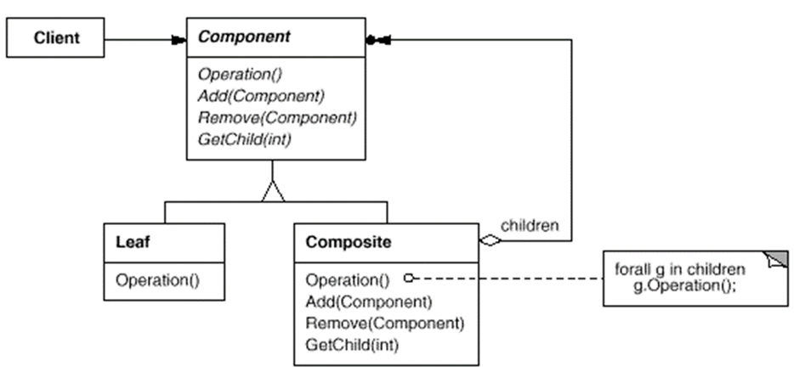
Estrutura:
Notes:
Component (nó) ‏: Define a interface para os objetos da composição.
- Implementa comportamento padrão de uma interface comum para todas as composições e objetos dessas composições.
- Define uma interface para acessar e gerenciar os seus componentes-filhos.
Leaf (nó folha ou terminal) ‏: Define o comportamento do objeto primitivo
- Objeto folha de uma composição
Obs.: Não possui filhos
Composite (nó não-terminal): Armazena componentes filhos.
- Define um comportamento comum para os objetos filhos.
- Implementa operações da interface Component que estão relacionadas aos seus componentes filhos.
Client: Manipula objetos que estão contidos em composições a partir da interface Component

Slide 8
Aplicabilidade
Quando se quer hierarquias de objetos que se relacionam como parte/todo
Quando se quer que “clientes” ignorem a diferença entre composição de objetos e objetos individuais.

Slide 9
Consequências
Define hierarquias de classes que consistem de objetos primitivos e objetos compostos;
Pode tornar o projeto excessivamente genérico.
código bem estruturado e de fácil compreensão
Referências explícitas para o pai:
  Podem simplificar a navegação e gerenciamento da estrutura composta
  Simplifica as operações de remoção de um componente e navegação para cima na estrutura.

Slide 10
Vantagens
Traz ao Cliente a simplicidade quanto a utilização de uma estrutura.
  Tratamento semelhante para primitivas e composições
Facilidade quanto a adição de novos componentes
  Não há necessidade de reestruturação do Cliente
  A adição de um novo componente não altera a estrutura de outras classes da árvore
Melhor organização dos objetos primitivos
  Objetos complexos são obtidos a partir da composição de objetos simples

Slide 11
Desvantagens
Quando o Cliente necessita de um conjunto restrito de componentes que estão em uma composição
  Solução: Utilizar uma verificação em tempo de execução
Pode ocorrer perda de desempenho, caso a estrutura do Composite seja demasiadamente grande.

Slide 12
Descrição em que o Padrão Auxilia no desenvolvimento do Projeto e em que auxiliou no exemplo apresentado
Permite agrupar componentes para formar componentes ainda maiores, os quais, por sua vez, podem ser agrupados para formar componentes ainda maiores.
Através de uma implementação simples é possível definir classes primitivas, além de outras classes que funcionam como recipientes (conteiners) para estas primitivas.
Notes:
2 – a partir de objetos simples pode então formar estruturas complexas desse objeto = composições, como por exemplo uma boneca russa, que existe uma boneca dendro da outra… Uma boneca é uma composição de outra boneca, outra analogia seria um time de futebol, que é composto por jogadores de diferentes tipos, materiais e materiais usados…

Slide 13
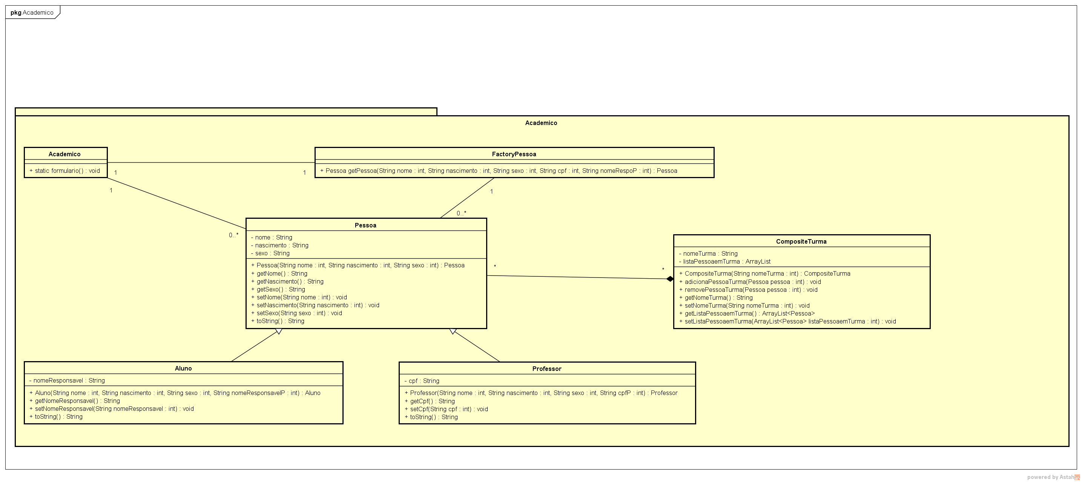
Diagrama de Classe do exemplo apresentado

Slide 15

Composite
Carla Gabriela
Franciely Tineli
Idarlete Miranda

